Slide 1

SERVICIO AL CLIENTE
2016

Slide 2
PROGRAMA
INDICE
Antecedentes
Cómo estamos hoy en Servicio
Modelo de Servicio
Atributos Modelo de Servicio
Iniciativas Manifestaciones del Cliente
Iniciativas Retención y Mantenimiento
Impactos Retención y Mantenimiento
Modelo de atención Triple Corona
Iniciativas Canales de Experiencia
Ordenes Médicas 2016
Impactos Canales de Experiencia
Canales Virtuales
Estándar de personal
Roles por cargos

Slide 3
PRINCIPALES RESULTADOS COOMEVA MP
POBLACIÓN MP
TASA DE DESERCIÓN- SEPT
EVA
PLAN ASOCIADO:
Real 66
Ppto .69
PLAN COLECTIVO:
Real 129
Ppto 86
PLAN FAMILIAR:
Real 142
Ppto 120
7.454
MILLONES ACUMULADO A OCTUBRE
112,298
USUARIOS A OCTUBRE
4,199
MILLONES ACUMULADA A OCTUBRE
5,8%
(30.087 MILLONES ACUMULADO A OCTUBRE )
52,521
USUARIOS A OCTUBRE
POBLACIÓN ASOCIADOS
UTILIDAD NETA
MARGEN EBITDA

Slide 4
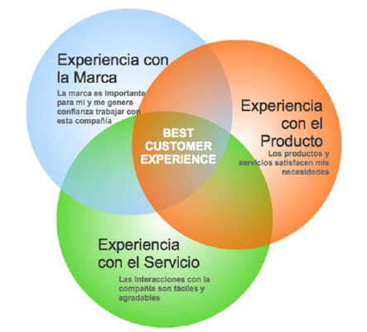
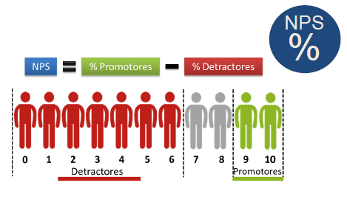
ANTECEDENTES - RESULTADOS
NPS - Índice de promotor (Net Promoter Score)
MI: 63%
CEM: 72%
SAO: 45%
BCX - Índice de Mejor experiencia del cliente (Best Customer Experience):
MI :74,6%
CEM: 82,7%
SAO: 63,2%
Estudio Antropológico
Lo que ven bien, las mejores cosas de Coomeva.
“La MP sigue siendo muy prestigiosa y bien valorada. Se le reconoce ser pionera y cambiar la forma de relacionarse con los servicios de salud”
Aspectos a considerar
A la hora de comparar y evaluar las opciones de MP, hay una evidente confusión por la dificultad de diferenciar la MP de los distintos planes de salud que se ofrecen por fuera del POS.
Es muy amplia la sensación de que MP Coomeva ya no es tan buena y exclusiva como antes.
Criterios
Quienes se interesan en la MP tienen en sus círculos cercanos algún usuario de MP que puede dar fe de sus experiencias.

Slide 5
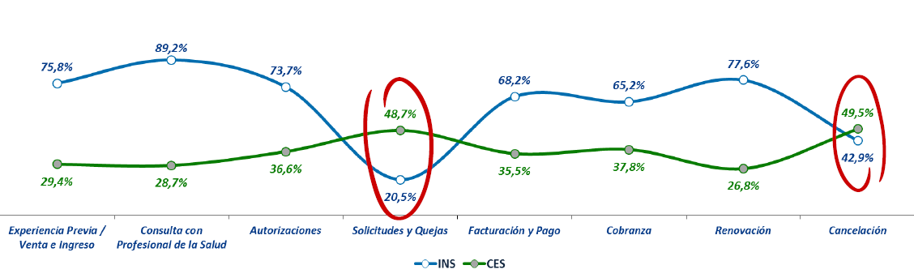
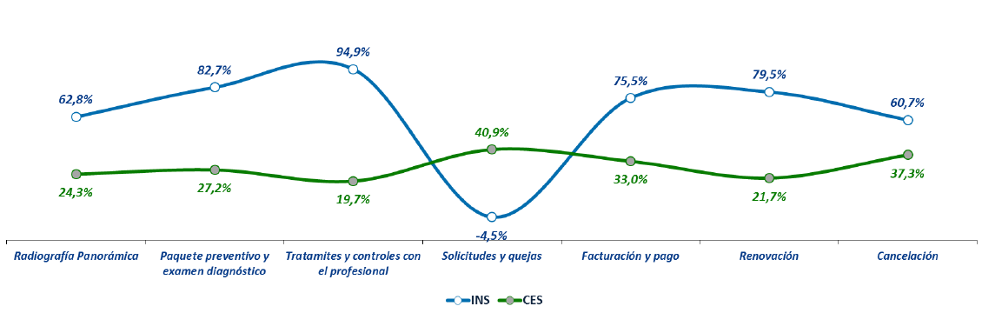
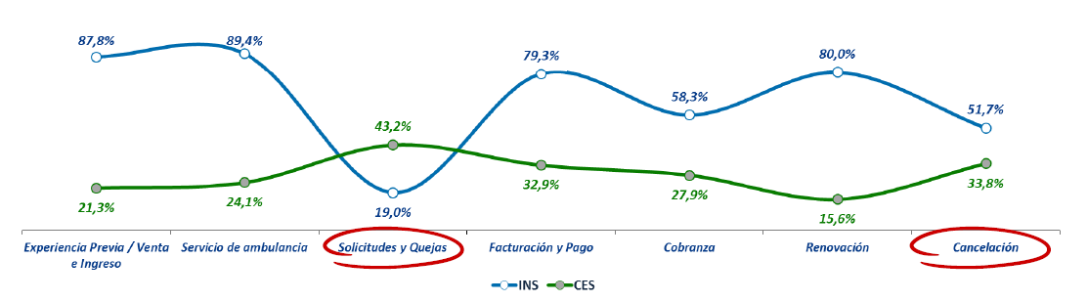
ANTECEDENTES - RESULTADO PASILLO DE CLIENTES
Medicina Integral
Salud Oral
Cem
CES (Customer effort) Esfuerzo de cliente
INS Índice Neto de satisfacción

Slide 6
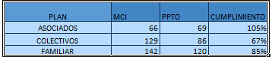
PRINCIPALES INDICADORES PLAN ASOCIADO REGIONAL
Incremento del 2% en asociados.
ESTRATEGIAS DE COMUNICACIÓN
Beneficios Comunidad Asociados
Marketing Dinámico
Activación de Marca
Plan de medios
INDICADOR DE DESERCIÓN

Slide 7
CÓMO ESTAMOS HOY EN SERVICIO-REGIONAL
INDICADORES DE SERVICIO
META:
50%
INDICE PROMOTOR NETO
GENERAL MP: 58%
MI: 63%
CEM: 72%
SAO: 45%
META:
4,5
IDEAL:
>4,5
META MP:
93%
CONDUCTAS DE SERVICIO
CLIENTE OCULTO
GENERAL: 4,6
YO RESPETO: 4,6
YO ASESORO: 4,6
YO RESUELVO: 4,6
NACIONAL: 2,57
Auditoría para comprobar brechas con el estándar de servicio definido
Establecer la línea base para futuras mediciones
SATISFACCIÓN
GENERAL MP: 86,4%
MI: 84%
CEM: 90%
SAO: 86%

Slide 8




MODELO DE SERVICIO
Modelo de Servicio Corporativo
Creación Cultura de Servicio
Medición y Seguimiento a la Calidad del Servicio
R
G
A
Manifestaciones del Cliente
Retención y Mantenimiento
Canales de Experiencia MP

Slide 9






ATRIBUTOS MODELO DEL SERVICIO
Resolutividad, accesibilidad y oportunidad
(Servicio eficiente)
Mantenimiento
Multicanal
(Asegurar el servicio)
ATRIBUTOS DE SERVICIO
EXPERIENCIAS MEMORABLES
Integralidad, asesoría, imagen
Resarcimiento
(Servicio confiable)
(Atención a los Detalles)

Slide 10
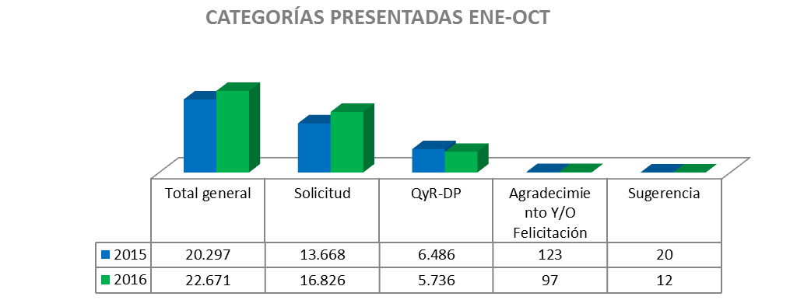
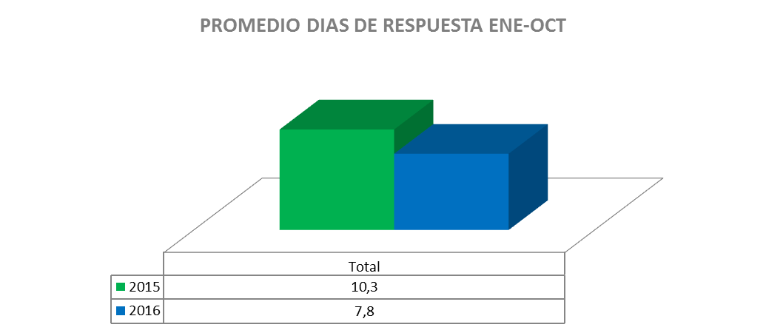
Ene – Oct 2015 vs 2016
Para el año 2016 hay un incremento del 11% , debido a la canalización de las solicitudes de retiro por atentos.
Para asociados la solicitudes de retiro presentan un incremento del 2.730% (en 2015 no se llevaba el proceso por el aplicativo).
MANIFESTACIONES DEL CLIENTE-NACIONAL
Ene- Oct 2015 vs 2016
El promedio de días de respuesta para usuarios asociados y usuarios triple condición disminuyó en 2,5 días.
2015
1
Oportunidad en respuestas:
Meta: 80 % -15 Días
Real: 89%-10 Días
Oportunidad en respuestas:
Meta: 95% - 10 días
Real 85% - 7,6 Días
Reducción en tiempo de respuesta al usuario MP
Elaboración del Estándar de proceso (Volumen/RH)
Seguimiento a la satisfacción del usuario con la respuesta
2016
2
¿Qué sigue?
Meta oportunidad en respuestas: 95% - 5 Días
Rediseño de proceso:
Implementación del aplicativo Smart Atentos
Implementación del nuevo estándar de proceso (Volumen/RH) enfoque en personalización
2017
3

Slide 11

RETENCIÓN Y MANTENIMIENTO
Persuasión:
2015
Persuasión en barras solo para manifestaciones de retiro presenciales.
Única oficina por ciudad principal o ciudad intermedia.
Fidelización:
Línea LISA: Atención preferencial en autorizaciones asociados y colectivos VIP.
Plan de fidelización SALUD +
1
Persuasión:
Recepción en todos los Puntos de experiencia y CAC, así como portal web y línea telefónica para las solicitudes de retiro
Intervención del 100% de las intenciones de retiro excepto desvinculación laboral y depuración cartera
Fidelización:
Estrategia Anfitriones en clínicas
Campaña Resarcimiento CEM
Plan de fidelización +Activo: 46.261 inscritos y un total de 22.686.743 pinos otorgados
Construcción del modelo predictivo
2
2016
Persuasión
Fortalecer el proceso a través de herramientas tecnológicas
Redefinir metas
Fidelización
Modelo de atención usuarios Triple Corona
Línea LISA: Fortalecer en Fidelización
Atención proactiva órdenes negadas
Recuperación retiros desvinculación laboral
Intervención a usuarios con riesgo de retiro (Modelo Predictivo)
2017
3

Slide 12
IMPACTOS EN RETENCIÓN Y MANTENIMIENTO- NACIONAL
Fidelización: Anfitriones en Clínicas
Presencia en 16 Clínicas a nivel nacional a través de 10 Anfitriones de Servicio.
833 atenciones en promedio mes.
Calificación prestación del servicio del 98%
1
Implementación estrategia resarcimiento CEM
1
2
Nuevo proceso de persuasión
2
De mayo a septiembre los retiros han disminuido en promedio mensual del 2.3%

Slide 13
MODELO DE ATENCIÓN TRIPLE CORONA
Caracterización de la Población Asociados – MP – EPS
Modelo de Gestión del Riesgo
Experiencias de Servicio Diferencial

Slide 14
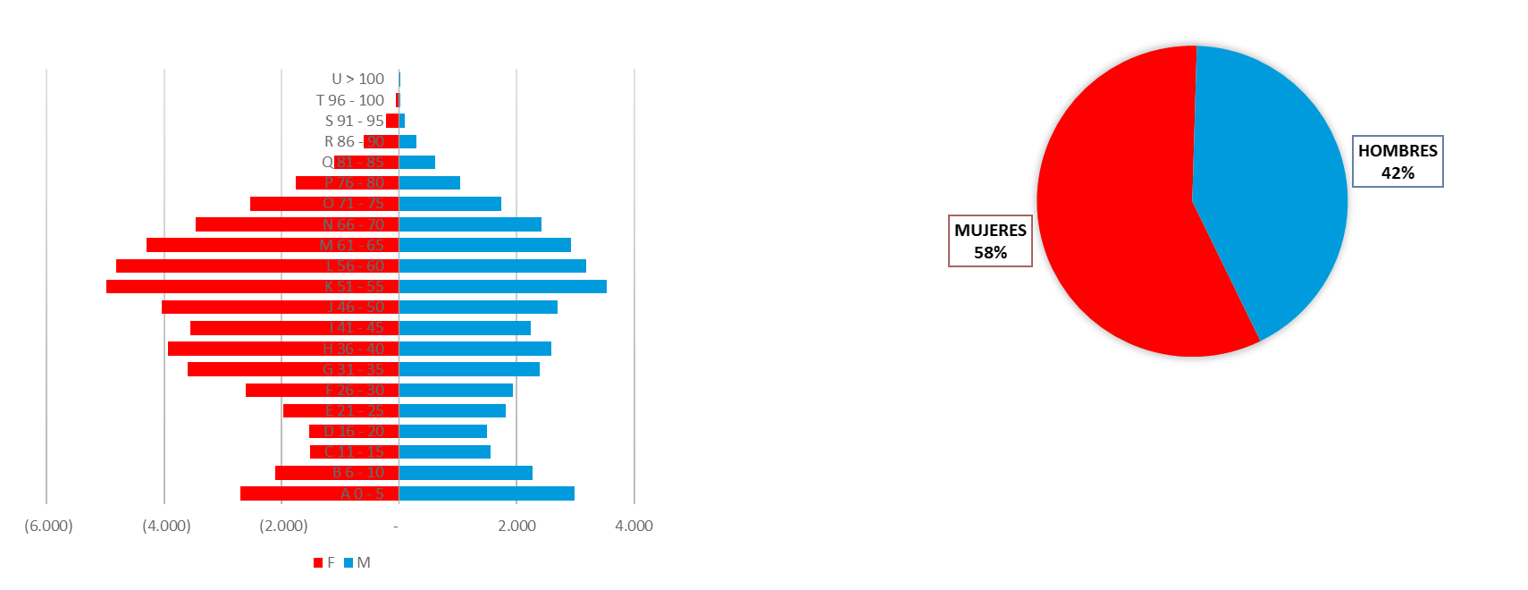
AVANCE MODELO DE ATENCIÓN TRIPLE CORONA
GRUPO DE RIESGO | CANTIDAD DE AFILIADOS | PROPORCIÓN
NO CRONICO (RIESGO POTENCIAL) | 70.225 | 86%
CRONICO | 10.344 | 13%
MULTICRONICO | 869 | 1%
TOTAL** | 81.438 | 100%
89.260 Usuarios*
111.143 Productos MP
*En las tres líneas
**Solo usuarios con MI
Índice de Envejecimiento | 197%
% Mayor o = de 60 años | 28%

Slide 15



Modelo de Servicio Administrativo al Asociado
CAC Nuevo Modelo: Personal propio de Coomeva Salud , integral, conocedor de los procesos y resolutivo.
Ordenes MP N1 Entrega inmediata
CAC- Nuevo Modelo
Ordenes MP N2 Entrega 48 horas a través de correo electrónico
Usuario Triple Corona
Usuario Común 66.318
CANAL VIRTUAL MP
Recepción de todas sus solicitudes de Servicio
Ordenes POS se graban y auditan con entrega en 48 horas a través de correo electrónico
Contacto telefónico para garantizar recepción, entendimiento y comunicar beneficios
Punto de Experiencia MP
Seguimiento permanente a pacientes en GRO
Usuario Compartido 15.120
Ordenes NO POS se ingresan y envían a un canal exclusivo en EPS para grabación y auditoria . Entrega en 72 horas a través de correo electrónico.
CANAL VIRTUAL EPS
Sala SIP EPS

Slide 16
PREMISAS MODELO DE SERVICIO

Slide 17
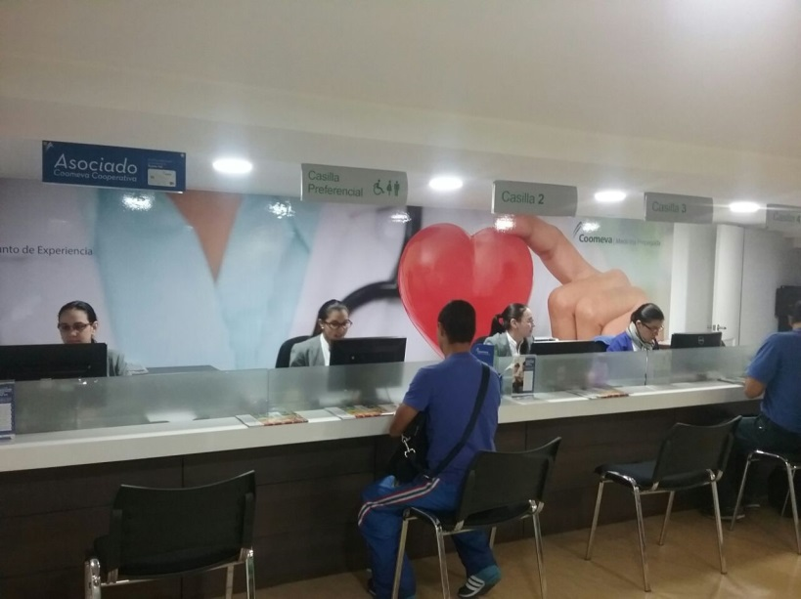
CANALES DE EXPERIENCIA (Presenciales)
Puntos Presenciales
2015
47 a nivel nacional
Atención integral en:
Autorizaciones
Reembolsos
Carné y Facturas
Certificados
1
Oportunidad en respuestas:
Casilla preferencial para asociados
Registro de 100% de manifestaciones
Estándar de infraestructura para Puntos de Experiencia
Estándar de personal para Puntos de Experiencia
Experiencias en puntos: Odotipo, WiFi, dulces, bebidas de cortesía, revistas
Implementación Plan de Incentivos para Ejecutivos de Atención Integral
2016
2
2017
¿Qué sigue?
3
Sistema de turnos
Ajuste perfiles Ejecutivos de atención
Implementar Estándar de personal

Slide 18


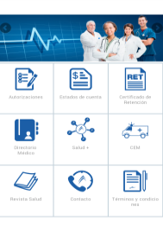
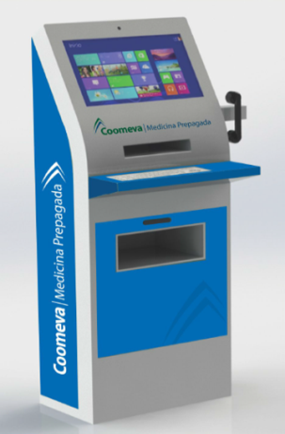
CANALES DE EXPERIENCIA (Virtuales)
Canales Virtuales
4
2015
App móvil: Informativo
Envío de ordenes: Solicitud y envío de ordenes por correo electrónico.
Nuevo:
2016
Personal exclusivo para gestión de autorizaciones: Asociados, y colectivos VIP
Portal web de autorizaciones médicas.
App móvil: Transaccional
Módulos de autogestión: 15 instalados en clínicas y prestadores estratégicos
5
¿Qué sigue?
App Móvil: Fortalecimiento de funcionalidades y nuevos servicios como agendamiento de citas médicas, mensajes push, carné virtual
Punto de Experiencia Virtual
6
2017

Slide 19







CANALES DE EXPERIENCIA (Virtuales)
Autorizaciones Web
Portal para solicitud y consulta de autorizaciones médicas.
Certificados
Consulta, impresión y envío de certificados de retención en la fuente.
CEM
Solicitud de consulta domiciliaria a través de la App
Directorio, Portafolio y Medios de Pago
Consulta del Directorio de Coomeva Medicina Prepagada, Portafolio de Servicios y canales para realizar pagos.
Georeferenciación
Ubicación interactiva de los prestadores en el mapa con opción de navegación GPS.
Estado de cuenta
Consulta, impresión y envío del estado de cuenta del afiliado.
Call Center
Conectarse con el Call Center desde el kiosco para acceder a orientación e información.

Slide 20
ORDENES MÉDICAS 2016
Órdenes emitidas entre enero y Octubre de 2016
GENERAL
ASOCIADOS
Nivel 0
3,193,572
Nivel 0
1.700,057
Negaciones
Negaciones
1%
1%
Nivel 1
507,520
59,287
Nivel 1
274,589
31,262
Nivel 2
696,303
52,990
8%
27,947
9%
Nivel 2
320,428
4,687
1%
1%
2,615
Servicios
Totales
4,397,395
Servicios
Totales
2,295,074
1,430
0%
700
0%

Slide 21
INDICADORES CANALES DE EXPERIENCIA
38%
23%
*Por cada solicitud se emiten en promedio 3 órdenes
Descargas App | Cantidad**
ANDROID | 10,000
APPLE | 5,840
TOTAL | 15,840
**Enero a Octubre de 2016

Slide 22
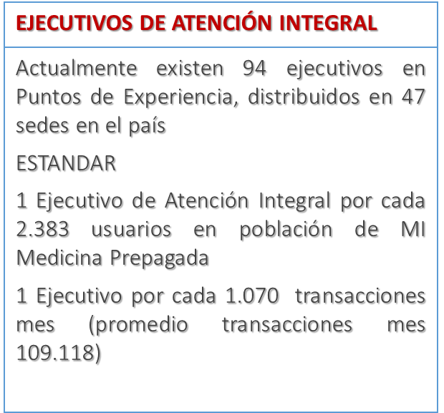
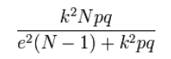
ESTANDAR DE PERSONAL PUNTOS DE EXPERIENCIA
102 Ejecutivos de atención integral
PREMISAS
1
2
3
4
5
6
Debe haber al menos un ejecutivo por punto de experiencia
La distribución por punto es potestativa de la regional, de acuerdo al volumen de transacciones, garantizando una óptima prestación del servicio
El estándar es dinámico y será evaluado semestralmente para hacer los ajustes necesarios de acuerdo al volumen de población y transacciones.
Debe existir al menos un supernumerario por regional
Las solicitudes de autorización digitales serán tramitadas por un punto de experiencia virtual nacional. (Web, módulos, app)
No se pueden cambiar los roles del Ejecutivo de Atención Integral. (Ej: Analista o asistente)

Slide 23


Una Medicina Prepagada para los Asociados
Coomeva Medicina Prepagada, están pasando cosas, a través de experiencias memorables conquistaremos el corazón de nuestros Asociados y usuarios.

